Slide 1
Análise Comparativa de Qualidade do Código Fonte de Diferentes Classes de Navegadores Web para Sistemas Android
Nome: Felipe Augusto Silva Marques
Disciplina: Trabalho de Conclusão de Curso II – TCC II
Curso: Engenharia de Software

Slide 2
Contexto
O número de usuários de internet em sistemas móveis será de 395.400 pessoas em 2020 na América Latina
Navegadores são softwares que apresentam páginas web estáticas e dinâmicas
Diversidade de classes de navegadores

Slide 3
Problema e Tipo de Pesquisa
Enquanto existe uma ampla diversidade de navegadores que podem ser usados pelos usuários, pouco se sabe sobre a qualidade do código fonte destes navegadores
Tipo de pesquisa: Quantitativa

Slide 4
Objetivos
Objetivo Principal: realizar uma análise comparativa da qualidade do código fonte de diferentes tipos de navegadores desenvolvidos para a plataforma de dispositivos mobile Android
Objetivos Específicos:
definir uma abordagem de objetivo, perguntas e métricas (GQM, do inglês Goal Question Metric)
caracterizar dados de navegadores através de aplicações da abordagem
compreender qual classe de navegador apresenta uma melhor qualidade no código fonte

Slide 5
Trabalhos Relacionados
P. SOUZA, FERREIRA, L. SOUZA, BIGONHA (2017) - Applying Software Metric Thresholds for Detection of Bad Smells: verificar a eficácia das métricas, comparando os resultados com obtidos pelas ferramentas JDeodorant e JSPiRIT.
PANTIUCHINA, LANZA e BAVOTA (2018) - Improving Code: The (Mis) Perception of Quality Metrics: Realiza comparação dos entre a percepção de qualidade do desenvolvedor com relação aos resultados das métricas.
AMARA, RABAI (2017) - Towards a new framework of software reability measurement based on software metrics: realiza análise completa dos processos de medição de confiabilidade software.

Slide 6
Metodologia
Seleção dos navegadores e coleta dos códigos nos repositórios
Seleção das métricas candidatas e obtenção dos valores das métricas para os navegadores selecionados
Remover métricas explicativas entre si
Análise de correlação
Verificar a diferença na distribuição dos valores dos navegadores em diferentes classes
Análise distribuição acumulada

Slide 7
Classes e Navegadores
Tradicionais
Privacidade
Segurança
Keepass2Android
Lynket Browser
Opera com VPN gratuita
Privacy Browser
Tor-Browser
IceCatMobile
Waterfox
Firefox Focus
Yuzu Browser
Cliqz
Waterfox
Ungoogled Chromium
UC Browser - Navegador
Iridium Browser
Kiwi Browser - Fast & Quiet
Orfox Browser
Brave
UFO Web Browser
Smart Browser - Free, Fast, Secure Private Browser
Ducky Browser - Safe Browsing
F|L|OSS Browser
Firefox
Lightning Browser
Midori Web Browser
Zirco
Chromium
Kiwi Browser
Lucid Browser
Pale Moon
JumpGo Browser

Slide 8
Métricas
Métricas de Tamanho
Métricas Estruturais
Métricas de Acoplamento
Métricas de Grau de Coesão

Slide 9
Métricas
CBO - Acoplamento entre os objetos da classe.
DIT - Extensão da árvore de herança
LCOM - Falta de coesão entre os métodos
NOC - Número de filhos
RFC - Resposta para uma classe
WMC - Métodos ponderados por uma classe
LOC - Número de linhas por código
LOC por pacote - Número de Linha por pacote
LOC por linguagem - Número de linhas por linguagem
AHF - Encapsulamento dos Atributos
AIF - Medida de herança de atributos
CF - Fator de Acoplamento
MHF - Encapsulamento dos Métodos
MIF - Medida de Herança de Método
PF - Medida de Polimorfismo

Slide 10
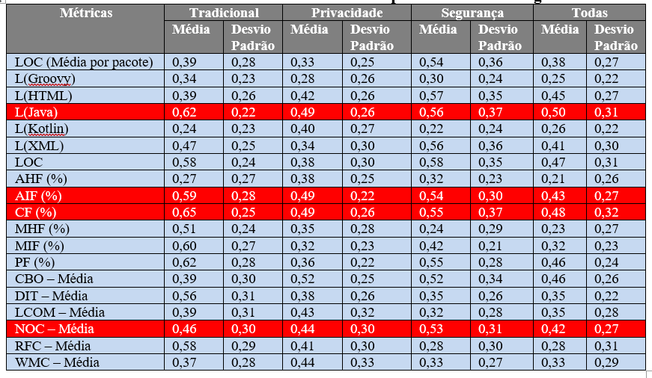
Remoção de Métricas explicativas entre si

Slide 11
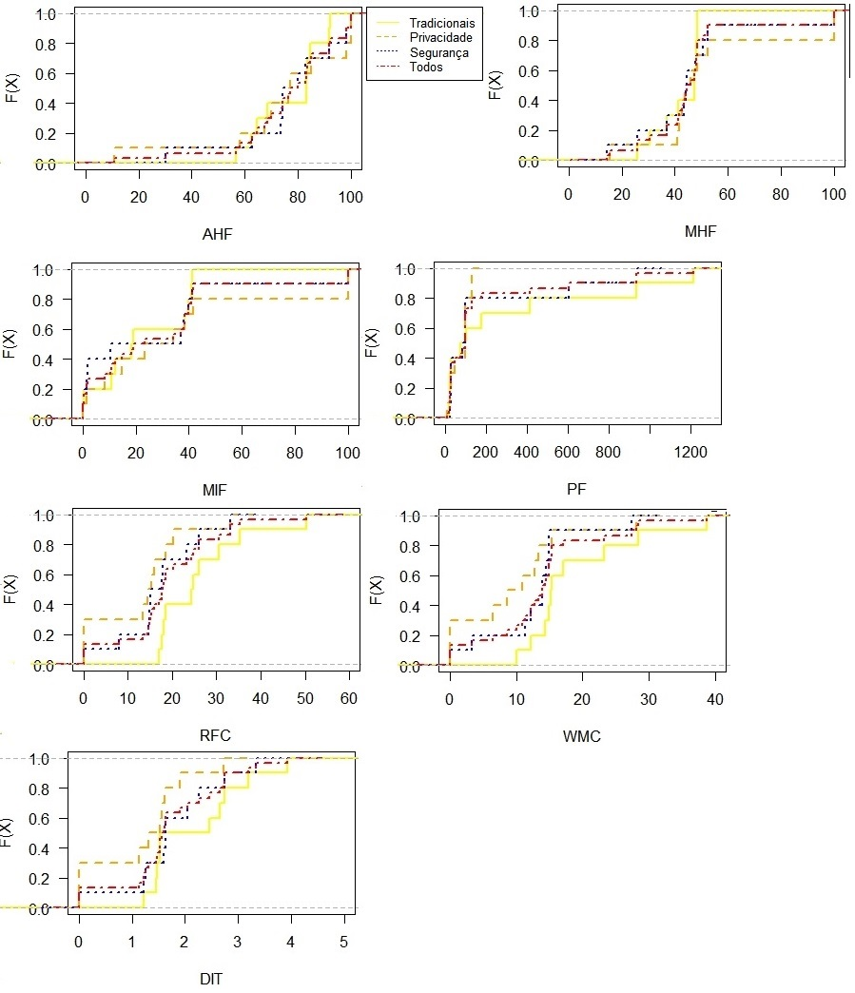
Distribuição Acumulada das Métricas Estruturais

Slide 12
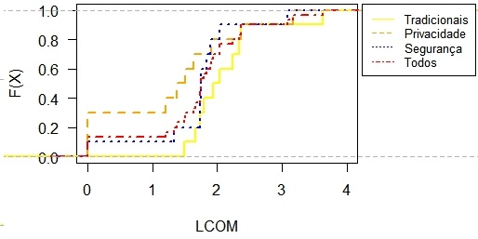
Distribuição Acumulada da Métrica de Coesão

Slide 13
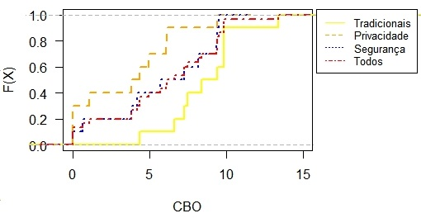
Distribuição Acumulada das Métricas de Acoplamento

Slide 14
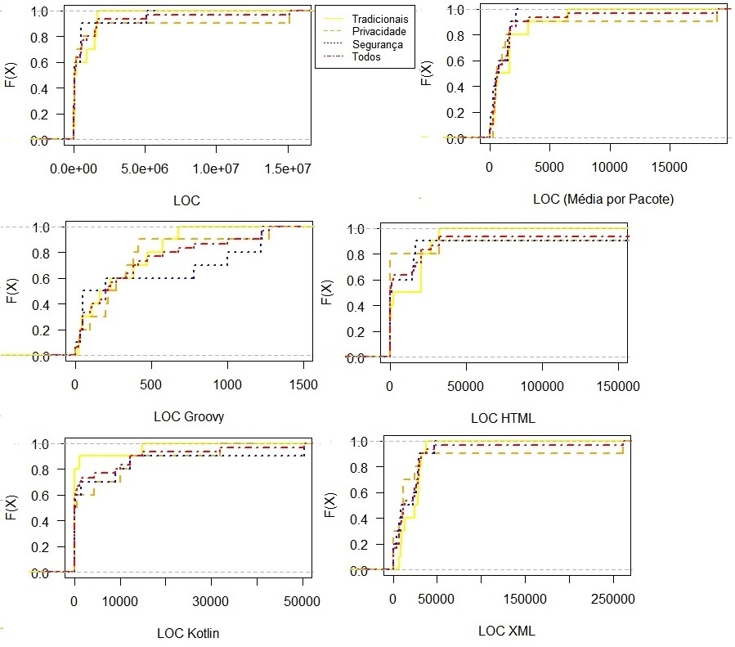
Distribuição Acumulada das Métricas de Tamanho

Slide 15
Discussão
Foram apresentadas 15 métricas, onde em 60% dos resultados das classes foram semelhantes
Classe de navegadores focados em privacidade apresentou os melhores resultados em 5 das 6 métricas analisadas
Destas 6 métricas a classe de navegadores tradicionais apresentou os piores resultados em todas
Navegadores focados em segurança apresentaram resultados regulares

Slide 16
Discussão - GQM
Questões | Resposta | Explicação
Qual a classe de navegador apresenta uma melhor qualidade das classes e funções? | A classe de privacidade apresentou o melhor resultado, considerando as métricas de coesão e estruturais. | As métricas de coesão e estruturais, visam medir questões de qualidade e complexidade das classes e seus atributos. Cada uma das classes de navegadores apresentou valores melhores em 4 das 9 métricas avaliadas.
Qual classe de navegador apresenta uma melhor distribuição do código por pacotes? | A classe com melhor distribuição de linhas de código por pacote foi a de privacidade. | Esta classe apresentou os maiores valores, onde cerca de 90% está entre 2.000 e 6.000.
Qual classe de navegador apresenta uma melhor coesão? | A classe de privacidade foi a classe que apresentou melhores resultados para a coesão. | A métrica responsável por medir a coesão foi a métrica LCOM, onde está métrica é o número de métodos que acessam um ou mais dos mesmos atributos. Altos valores para esta métrica, indica que os métodos podem ser acoplados uns aos outros via atributos. Isso aumenta a complexidade do projeto de classe. Com isto, a classe de navegadores focados em segurança apresentou os melhores resultados.
Qual classe de navegadores apresenta um melhor acoplamento? | A classe que obteve o melhor resultado foi a de navegadores focados em privacidade. | Para avaliar esta questão foi analisado a métrica CBO.
Levando em consideração a preocupação com a segurança, os navegadores focados em segurança apresentam melhor índices de qualidade? | Não | A classe de segurança apresentou bons resultados, mas pode-se dizer que a classe de navegadores focado em privacidade apresentaram resultados mais constantes e com isso, uma melhor qualidade. O principal ponto a ser melhorado pela classe de segurança, refere-se ao polimorfismo dos códigos da classe.

Slide 17
Conclusão e Trabalhos Futuros
A classe de navegadores que apresentou os melhores resultados foi a dos focados em privacidade
A classe de navegadores focados em segurança apesar de não ter apresentado o melhores resultados, apresentou resultados regulares
A classe de navegadores tradicionais foram os que apresentam os piores resultados, onde devem ser melhorados
Estudo fazendo um comparativo entre classes de navegadores desenvolvidos para dispositivos móveis e desktop

